Slide 1
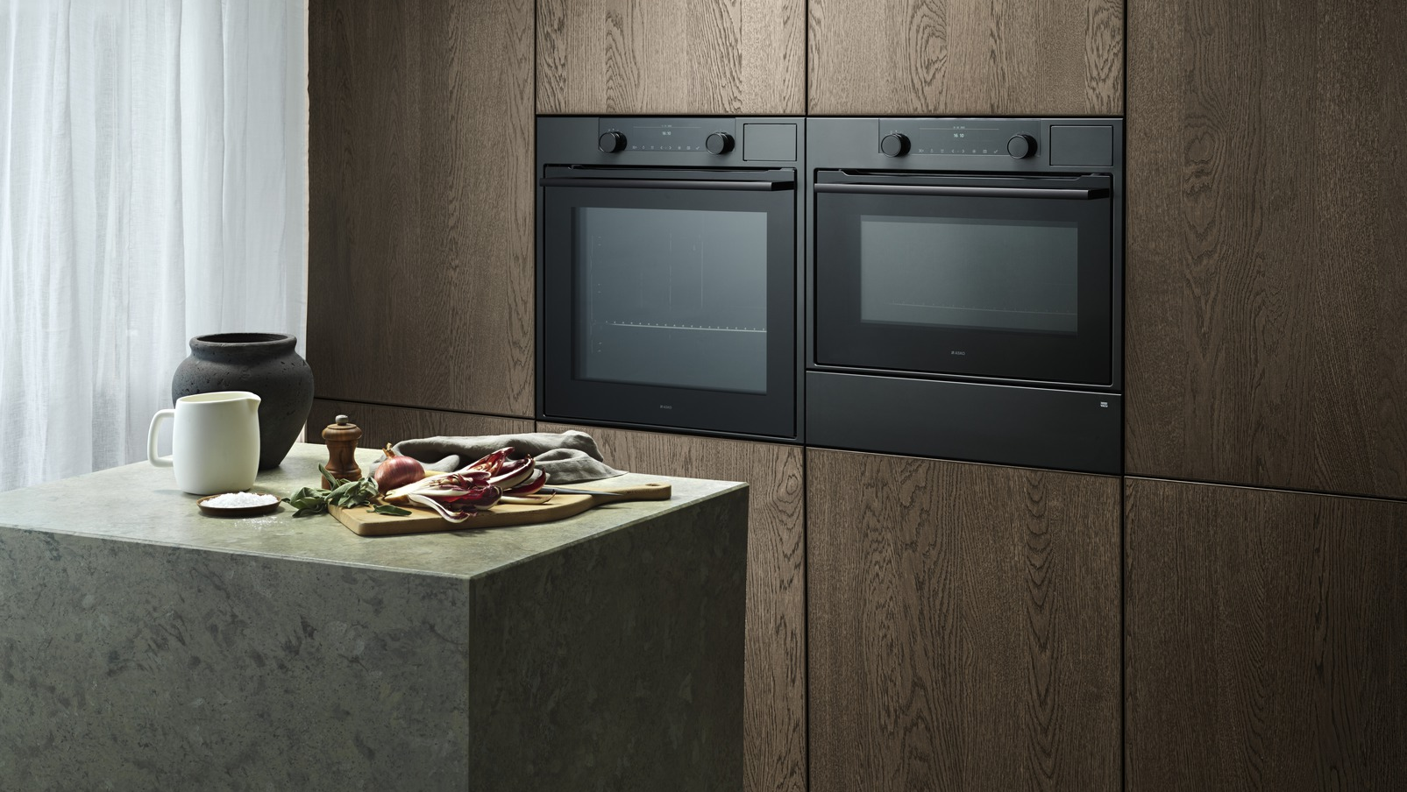
Духовые шкафы и СВЧ

Slide 2
Монтажные размеры духовок Elements 60 и 45 см

Slide 3
Монтаж духовок Craft 60 и 45 см

Slide 4
Все духовые шкафы имеют максимальную мощность 3,4 кВт
Поставляются с кабелем и евро вилкой
Длина кабеля 150 см
Розетка должна быть с заземлением и установлена в доступном месте
Расположение розеток

Slide 5
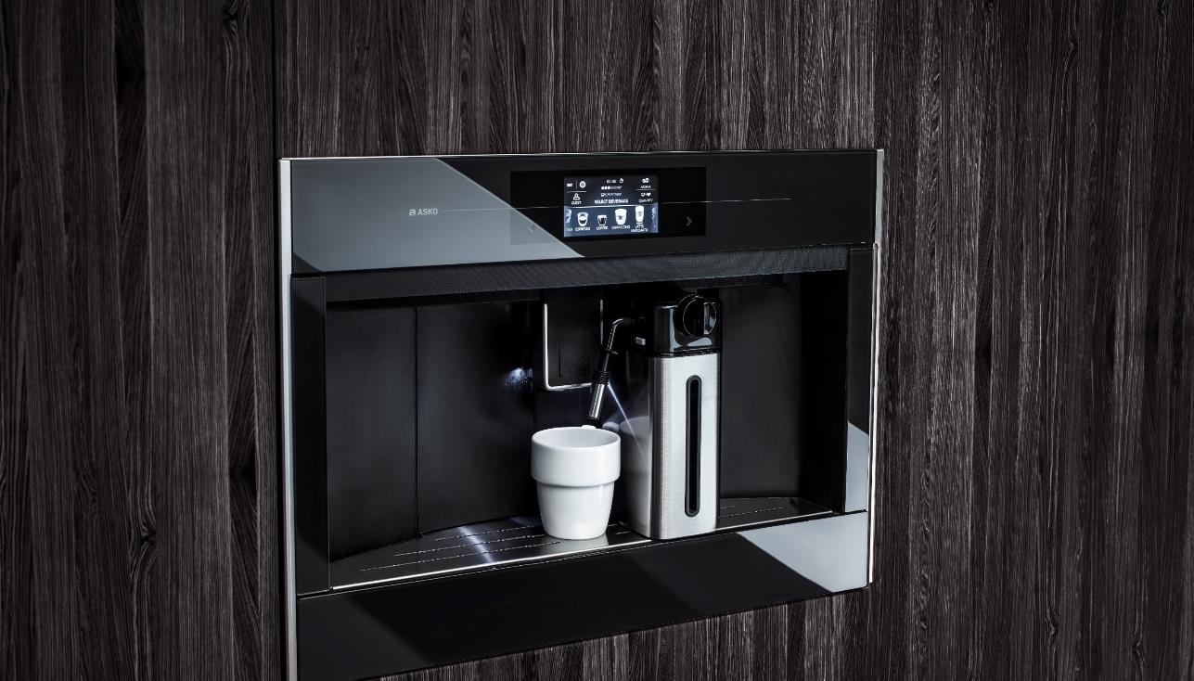
Кофемашина

Slide 6
A- серия Elements
B – серия Craft
Монтажные размеры кофемашин

Slide 7
Кофемашины устанавливаются в ниши на телескопических направляющих
Кабель с евро вилкой в комплекте
Длина присоединительного кабеля 170 см
Розетка устанавливается за прибором
Мощность подключения 1350 Вт
Монтажные размеры кофемашин

Slide 8
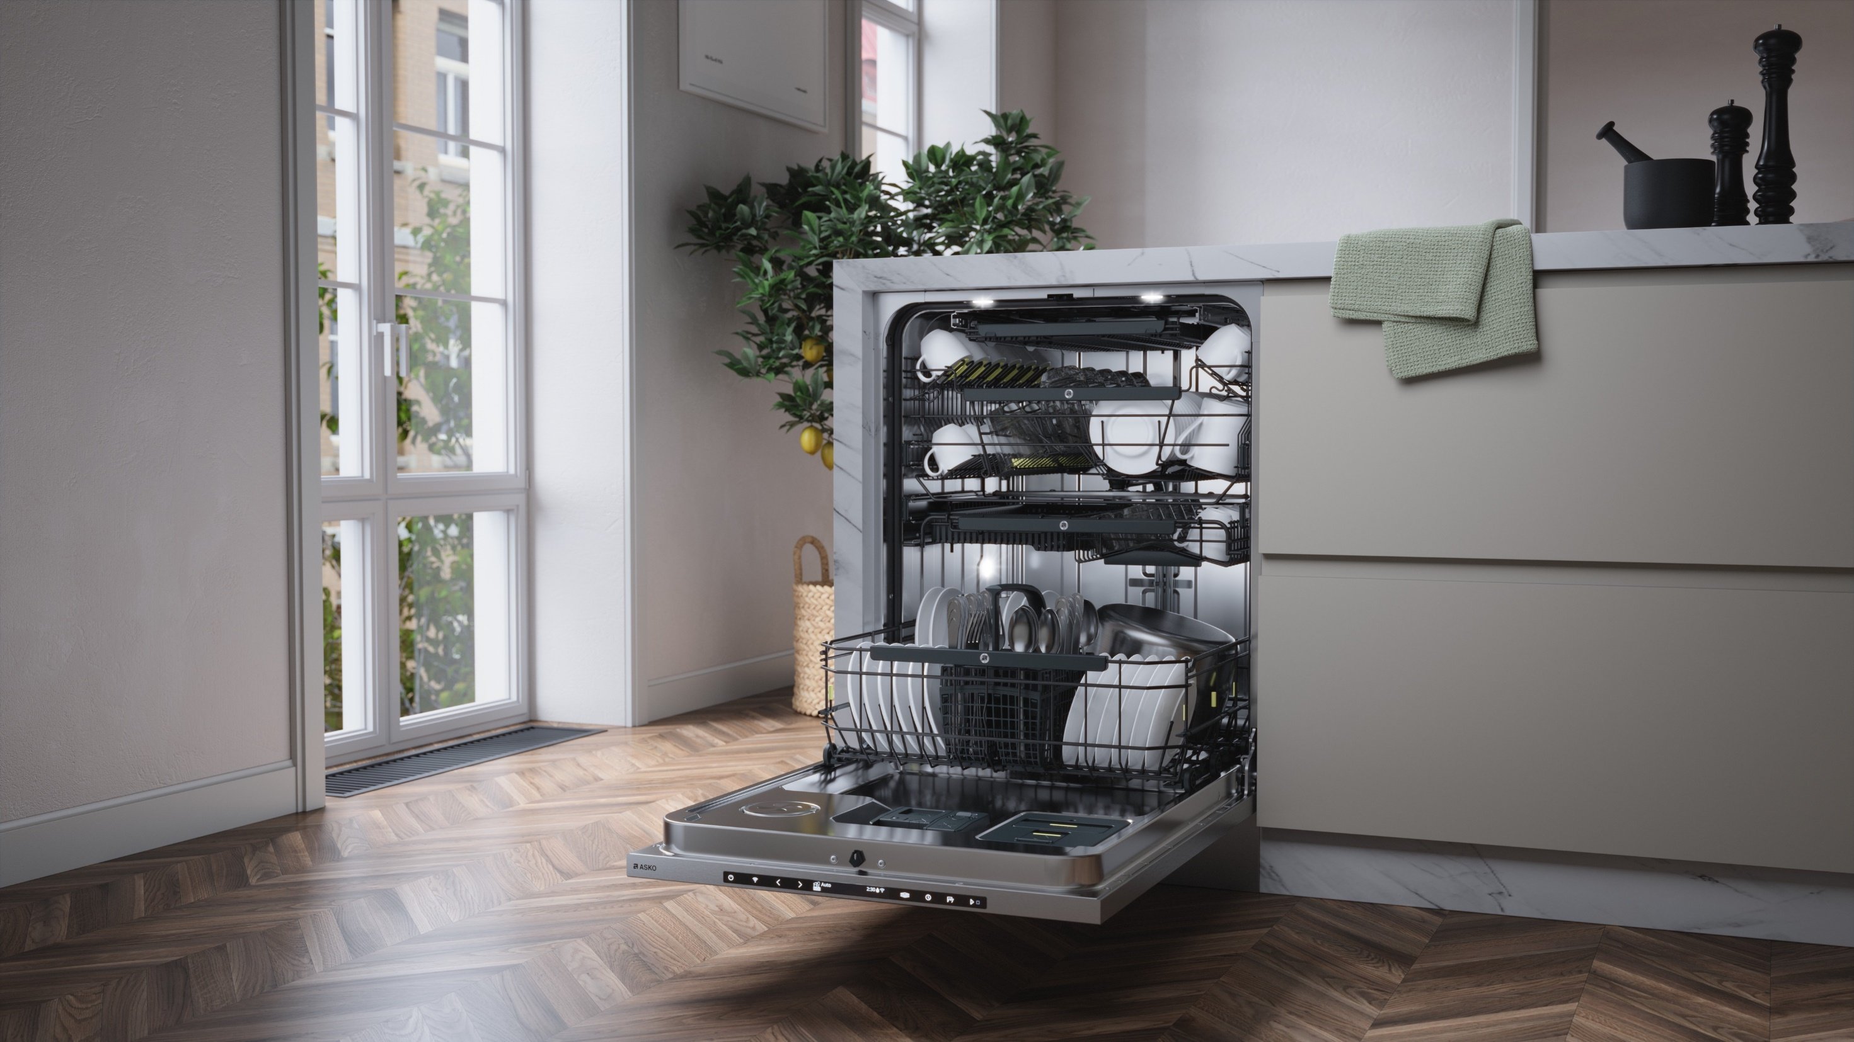
Посудомоечные машины

Slide 9
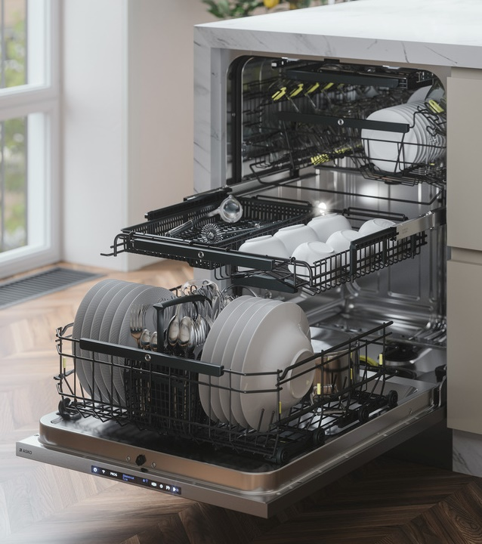
Asko производит посудомоечные машины встраиваемые и отдельностоящие шириной 60 см
Два типа крепления фасада:
DSD – слайдерное крепление фасада
DFI – стандартное, жесткое крепление фасада
DSD – цоколь 20-210 мм
DFI – цоколь 60-170 мм
Посудомоечные машины поставляются с кабелем и евровилкой 173 см

Slide 10
Вес фасада
Модели XL от 4 до 12 кг
Модели XXL от 4 до 12 кг
Дверца посудомоечной машины отрегулирована верно, когда она фиксируется в положении открывания 45º
Натяжение пружин открывания регулируется с фронтальной части машины (за цоколем для правой и левой пружины)
Инструкция по установке с подробными картинками поставляется с прибором
Регулировка фасада
Регулировка фасада

Slide 11
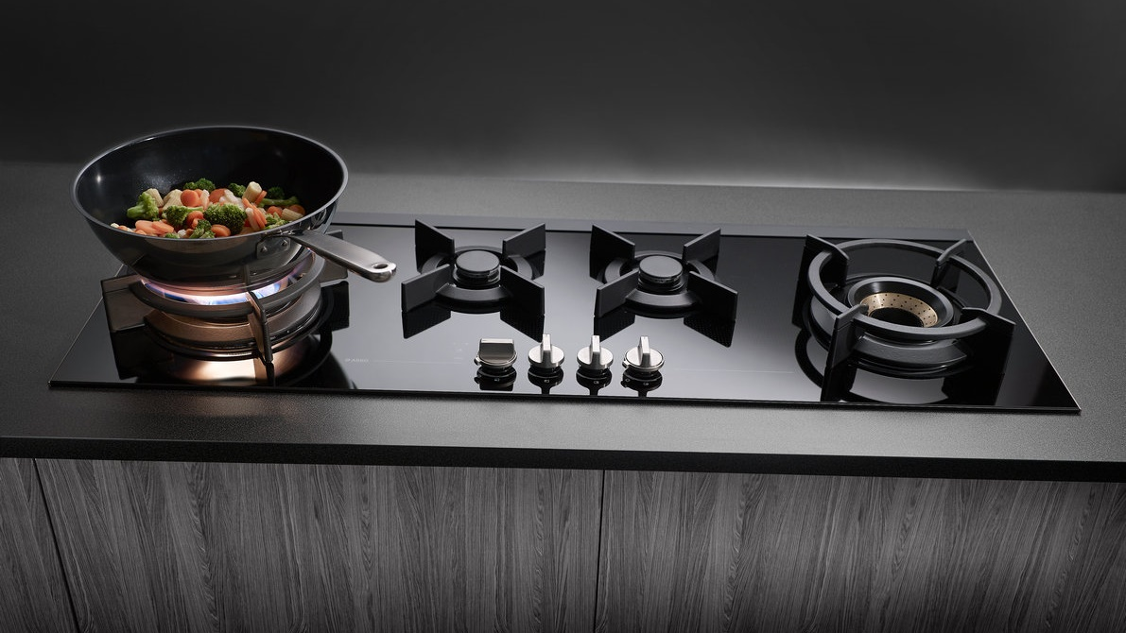
Газовые варочные панели

Slide 12
Газовые панели поставляются с электрическим кабелем и евровилкой
Длинна кабеля 150 см
Розетки устанавливаются в зоне доступа
Стены и рабочая поверхность вокруг прибора должны быть термостойкие и выдерживать
температуру до 105 °C.
Столешница, предназначенная для установки варочной панели, должна быть ровной.
Подключение электричества и газа

Slide 13
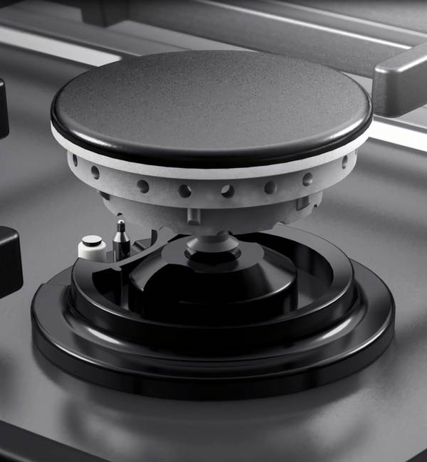
Все варочные панели поставляются с установленными форсунками для магистрального газа G20 20 мбар
Могут быть настроены на баллонный газ G30 30 мбар ( в комплекте)
Конфорки

Slide 14
Газовые панели домино (33 см) могут быть установлены в разные ниши или в один общий пропил в столешнице
В комплекте каждой газовой панели Домино поставляется 1 соединяющий профиль, который используется для установки приборов в одну нишу.
Газовые панели могут устанавливаться в одну нишу с индукционными панелями серии CelsiusCooking ( с использованием профиля)
Домино – варианты встраивания

Slide 15
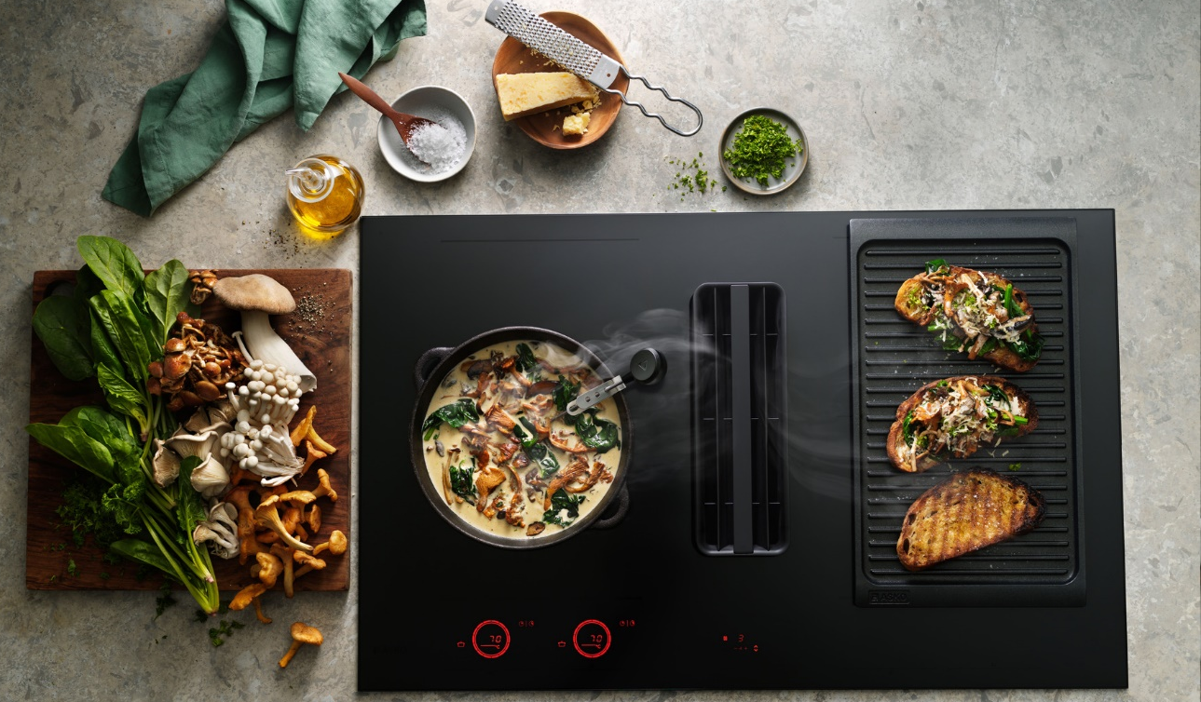
Варочные панели индукционные с вытяжкой

Slide 16
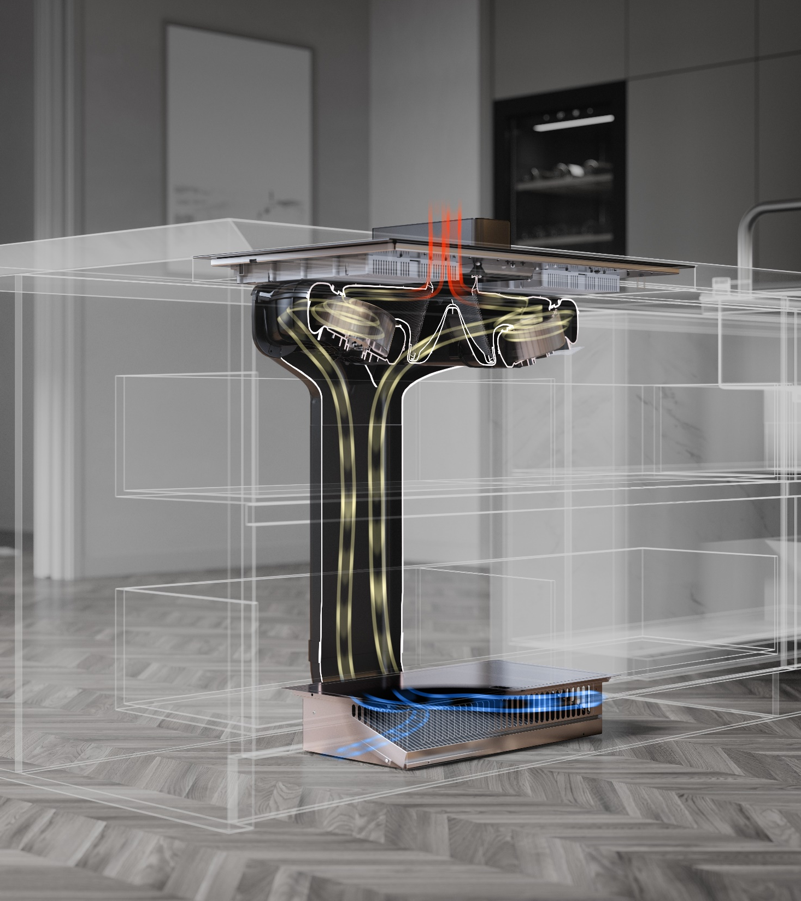
Режимы работы вытяжки
Варочная панель может быть установлена для работы в режиме рециркуляции
Комплект рециркуляции HR0016
(приобретается отдельно)
Рециркуляция
Notes:
Noise level is also a very important factor on cooker hoods and with a cooker hood from ASKO you don’t need to raise your voice.
The new cooker hoods have a soundlevel as low as 41dBA.

Slide 17
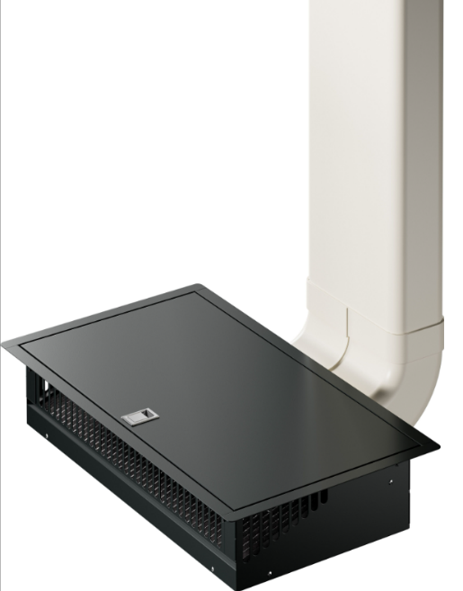
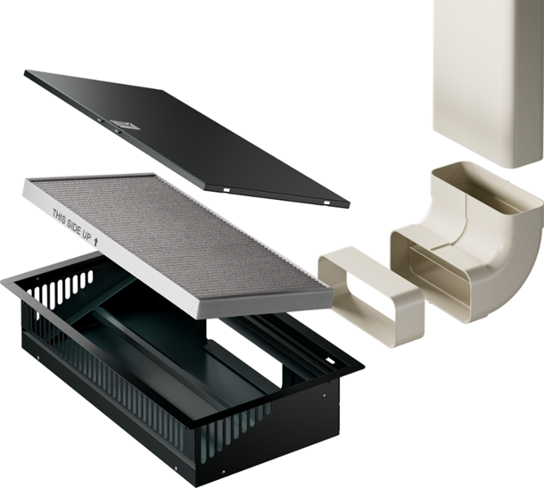
333 мм
1000 мм
Комплект приобретается дополнительно
Верхний воздуховод подрезается под размер кухонного шкафа.
Угольный фильтр необходимо заменять каждые 300 часов работы
586 мм
115 мм
Комплект рециркуляции HR0016

Slide 18
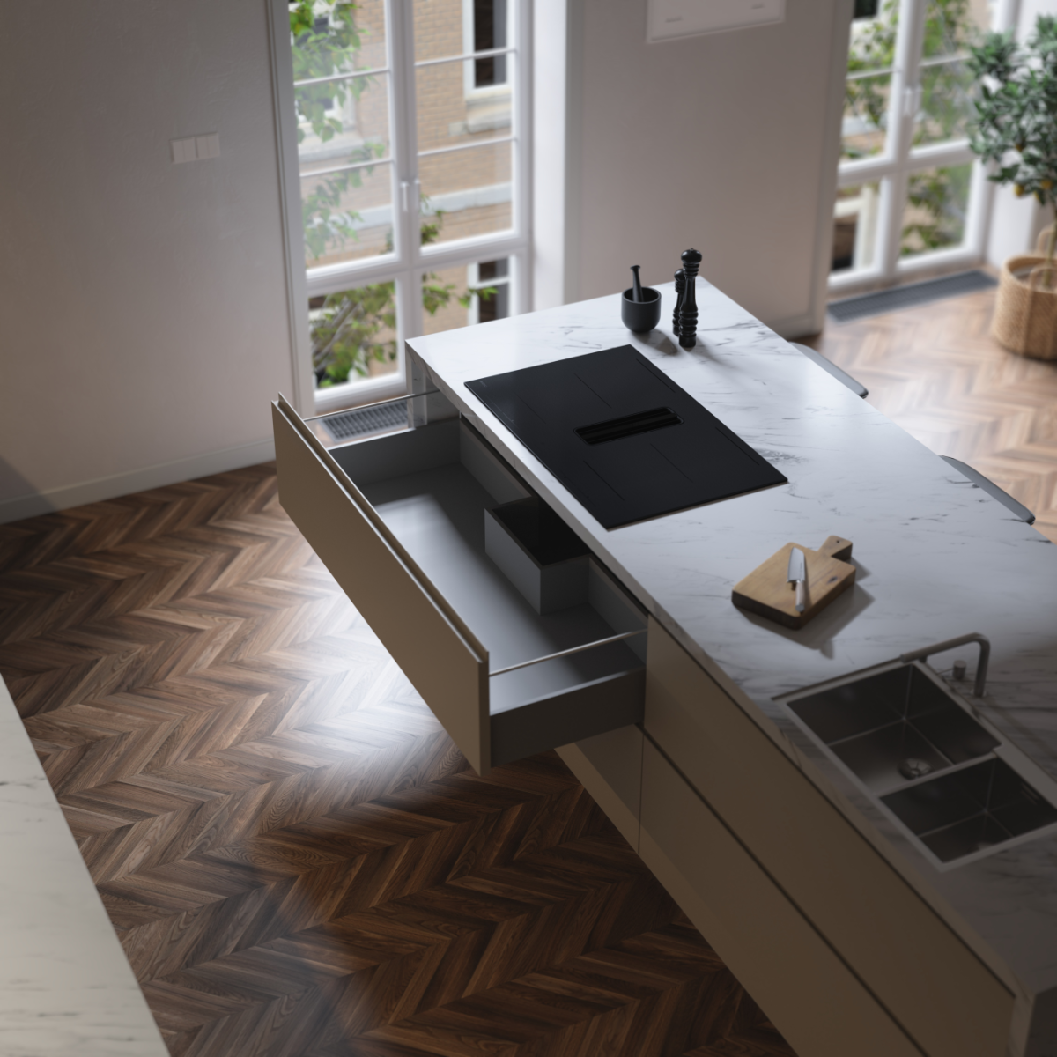
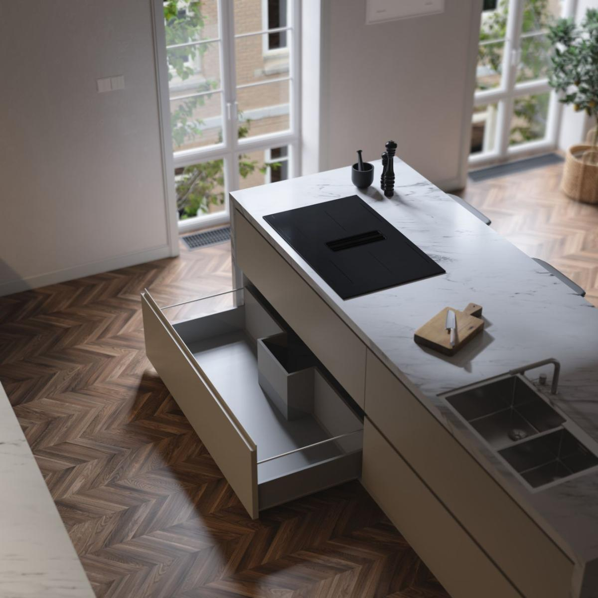

Slide 19

Конструкция рециркуляционного комплекта позволяет сохранить функциональные ящики под панелью
Высота ниши для блока панели с моторами 200 мм
Минимальный цоколь 100 мм
Монтаж

Slide 20
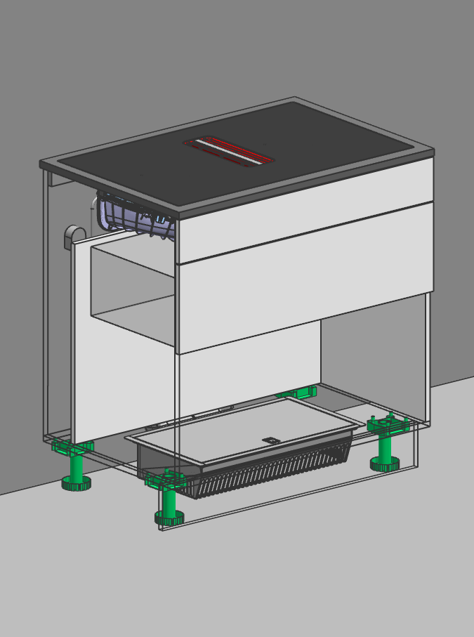
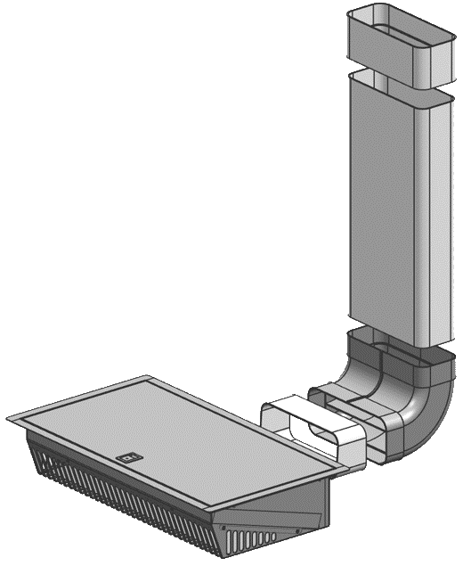
Регулируется подрезанием
Регулируется подрезанием
Notes:
Cabinet directives:
Min. plinth height: 100 mm
Recirculation set particulars:
With dedicated carbon and fine dust filter
Includes Naber accessories.
No connection to plinth needed.
Manual will include instruction to ventilate plinth.
Installation:
In the bottom plate of cabinet

Slide 21
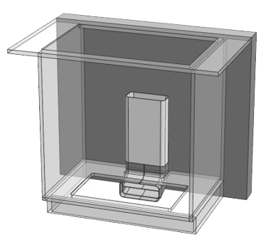
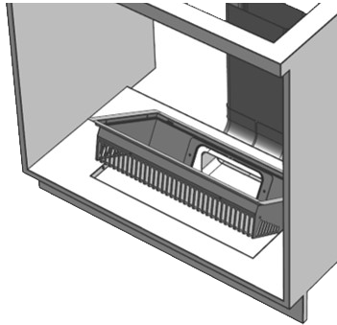
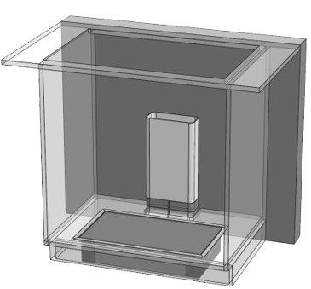
Легкий монтаж
Выполните пропил в нижней части шкафа (550x305)
Подсоедините воздуховоды
Поместите короб для фильтра в отверстие и наденьте ее на воздуховод
Закрепите винтами
Установите фильтр
Закройте крышку

